Slide 1
آشنایی با زنجیره سرما و نحوه نگهداری واکسن در یخچال و فرم های مربوطه
(قسمت دوم)

Slide 2
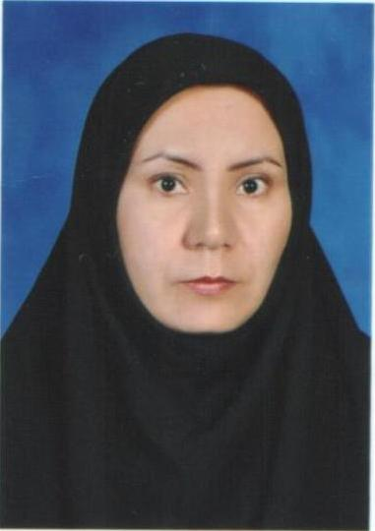
مشخصات سند
مشخصات مدرس
مشخصات بسته آموزشی
حیطه درس: ایمن سازی و بیماریهای قابل پیشگیری با واکسن
تاریخ آخرین بازنگری : 1399/4/17
نوبت تهیه : 2
نام فایل:
IM-ashnayi-ba-zanjireh-sarma-nahveh-negahdari-vaccan-dar-yakhchal-formhae-marboteh-edi2-2
نام و نام خانوادگی مدرس: عصمت علومی
مدرک تحصیلی: کارشناسی بهداشت عمومی
موقعیت اشتغال سازمانی مدرس : مربی مبارزه با بیماریها شهرستان کاشمر، دانشگاه علوم پزشکی و خدمات بهداشتی درمانی مشهد

Slide 3
اهداف آموزشی
انتظار می رود فراگیر پس از مطالعه اين فصل بتواند:
1. ابزار نظارتی زنجیره سرما را نام ببرد.
2. نحوه كاركردن دماسنج‌هاي مختلف (Max Min /Log Tag، ستوني، عقربه اي) را بطور صحیح شرح دهد.
3. با استفاده از ابزار نظارتی زنجیره سرما، دمای یخچال را بطور صحیح بخواند.
4. نمودار دماي يخچال نمونه خانه بهداشت را بطور صحیح ترسيم کند.
5. فرم ثبت دمای یخچال درپرونده الکترونیک سلامت (سامانه سینا)را بطور صحیح تکمیل نماید.

Slide 4
فهرست عناوین
1. مقدمه
2. دماسنج عقربه ای
3. دماسنج میله ای
4. دماسنج ماکزیمم مینیمم
5. دماسنج دیجیتالی log Tag
6. فرم نمودار دمای یخچال و نحوه تکمیل آن (فرم کاغذی /پرونده الکترونیک سلامت ، سامانه سینا)
7. خلاصه مطالب و نتیجه گیری
8. پرسش و تمرین
9. منابع

Slide 5
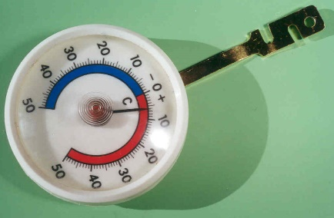
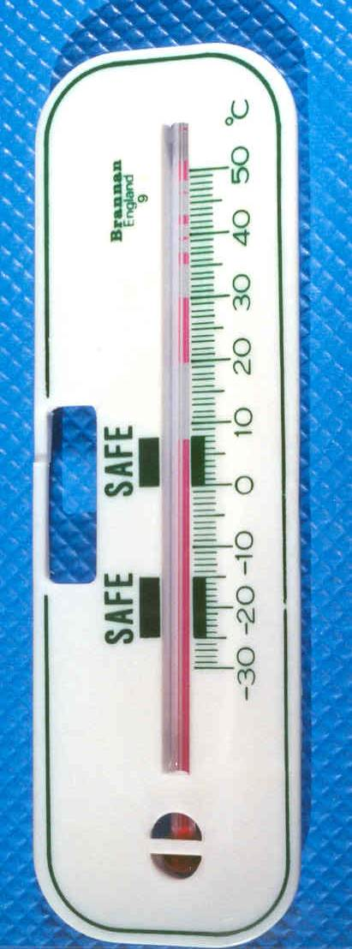
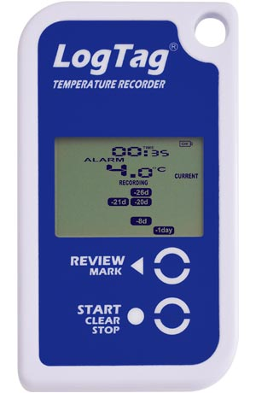
مقدمه
دماسنج عقربه ای
دماسنج
Maximum Minimum
دماسنج ستونی
دماسنج دیجیتالیLog Tag

Slide 6
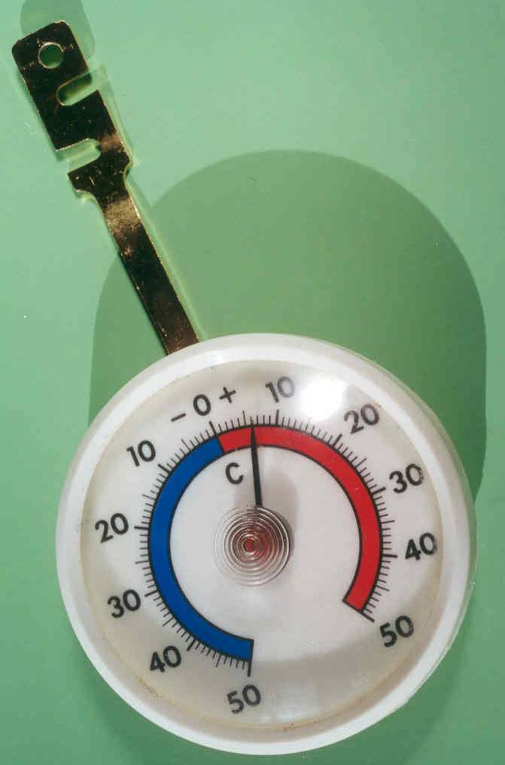
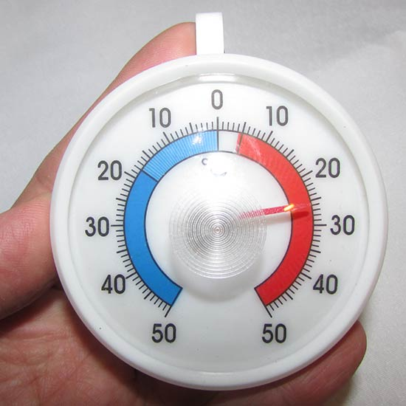
دماسنج عقربه ای
نمایشگر آنالوگ دمای نقطه ای خاص (لحظه ای)
اساس کاردماسنج : کاهش یا افزایش طول فلز در اثر تغییرات دما می باشد.

Slide 7
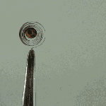
نحوه کار کردن دماسنج عقربه ای
دو فلز با ضریب انبساط طولی متفاوت به هم متصل شده و به شکل یک کویل درمی آیند. یکسر کویل ثابت و سر دیگر آن آزاد است. در صورت تغییر دما، انتهای آزاد کویل که به عقربه متصل است می چرخد و مقدار دما توسط عقربه نشان داده می شود.

Slide 8
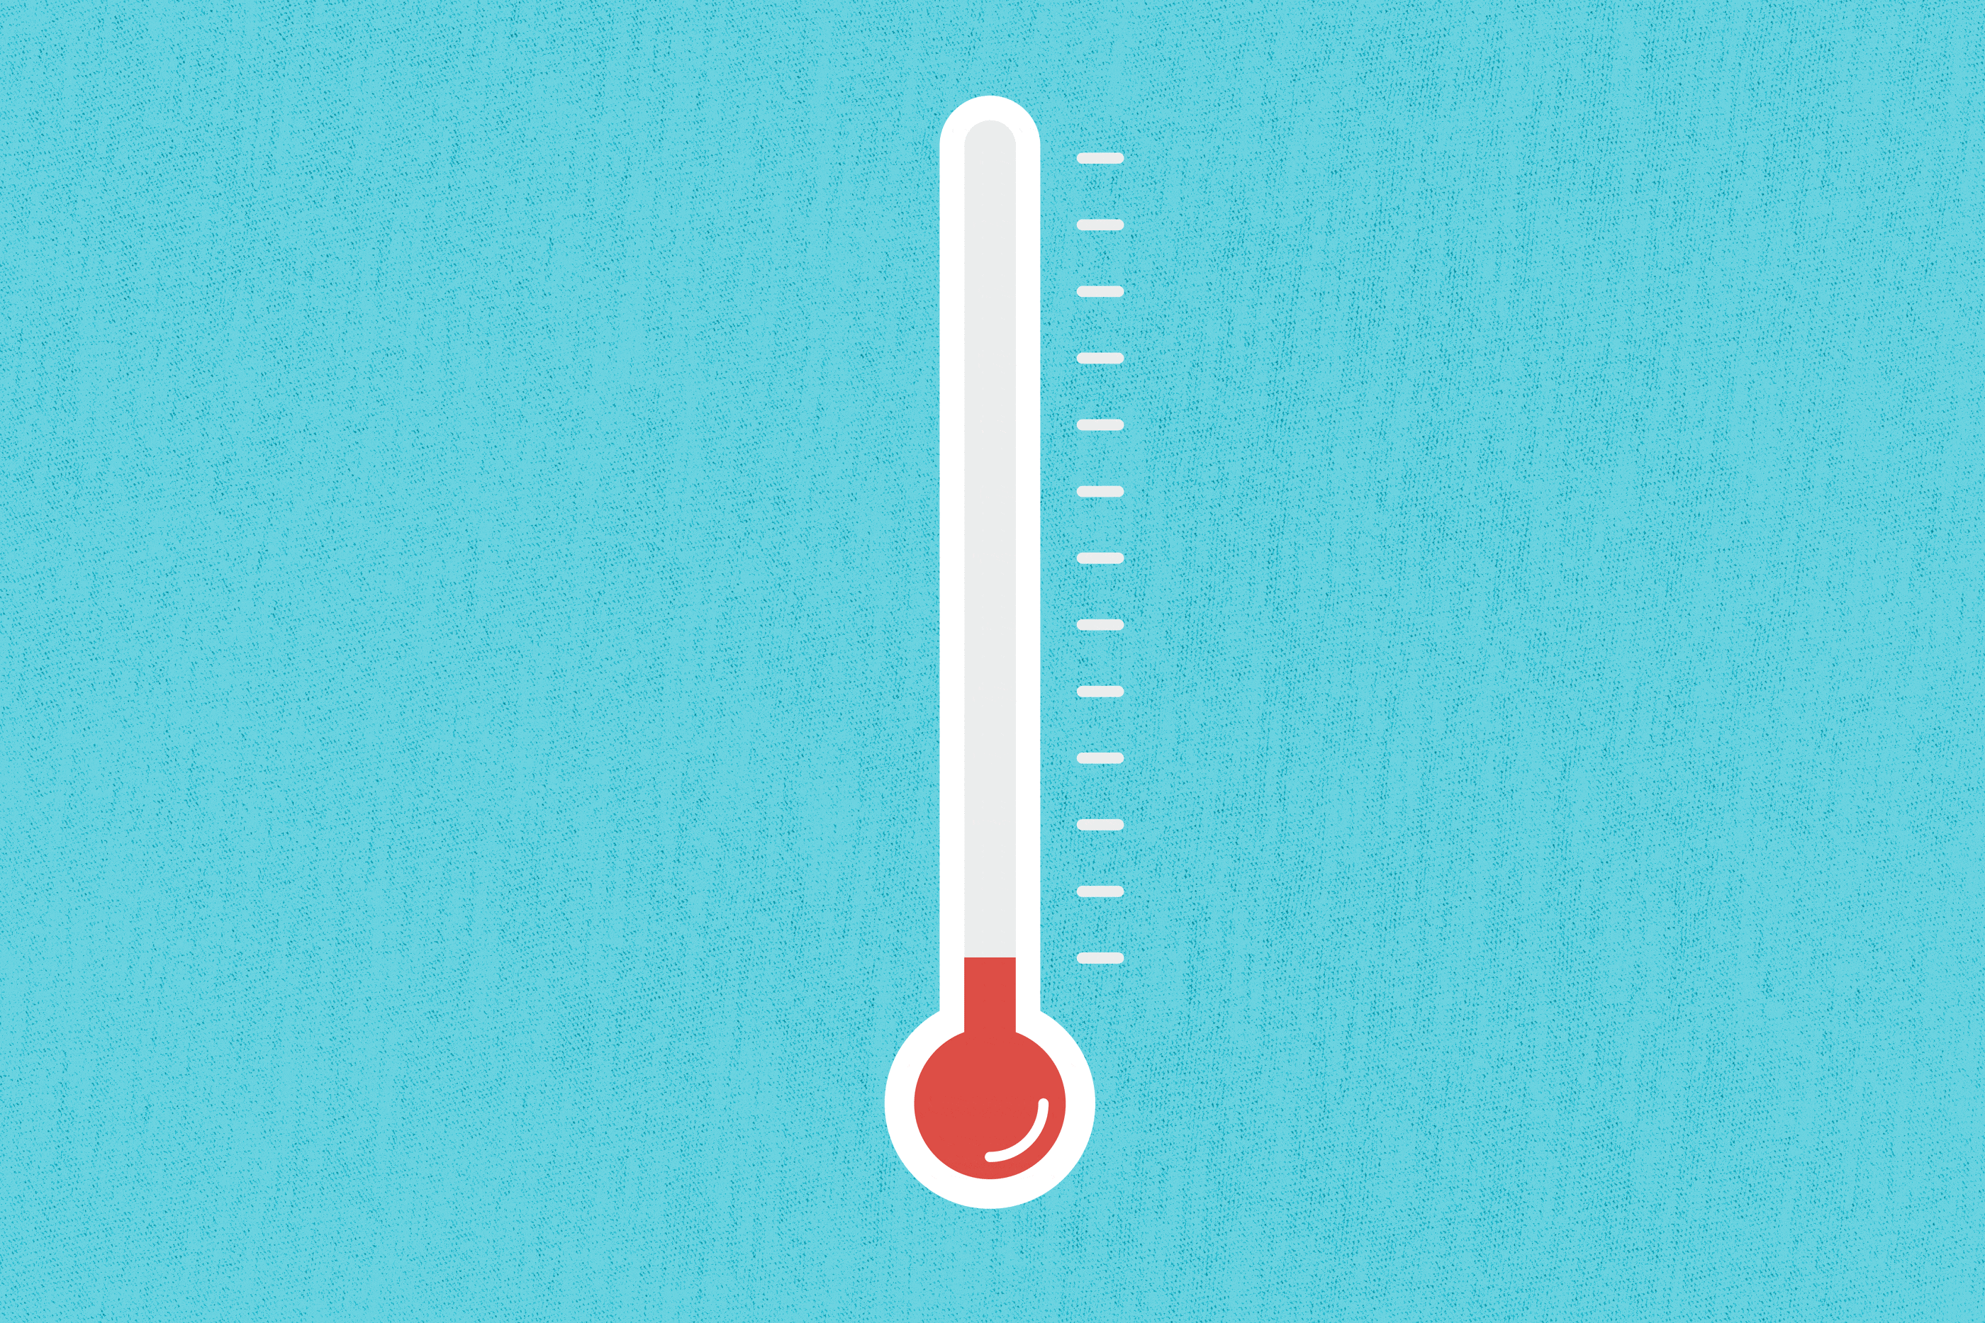
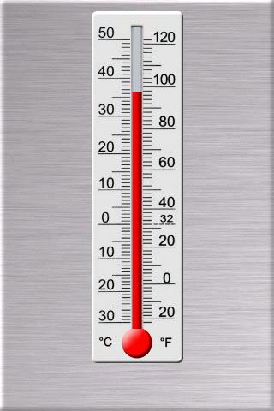
دماسنج میله ای / ستونی
اساس کار : انبساط و انقباض جیوه در اثر گرما و سرما
دمای لحظه ای

Slide 9
نحوه خواندن دماسنج عقربه ای یا میله ای
هنگام خواندن یک دماسنج میله ای یا عقربه ای شما باید در حالتی که چشم هایتان روبروی دماسنج است، به دماسنج نگاه کنید.
اگر دماسنج را در وضعیت بالاتر یا پایین تر از چشم خود نگاه کنید درجه حرارتی که خوانده می شود، حالت خطایی در حد ±1°C خواهد داشت.

Slide 10
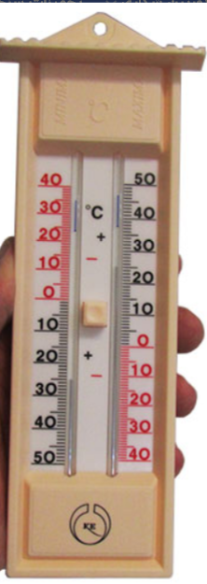
دماسنج ماکزیمم مینیمم Maximum Minimum

Slide 11
قسمتهاي مختلف دماسنج ماکزیمم مینیمم Max Min
2
1. مخزن اصلی سمت چپ Min (روغن کریئوزوت)
2. منفذ ورود هوا
3. هوا
4. الکل یاروغن(مخزن سمت راستMax)
5. شاخص یا میله فولادی
6. جیوه
7. دکمه دورکننده آهن ربا
1
3
4
5
6
7

Slide 12
اساس كار دماسنج ماكزيمم مينيمم
بر اساس خاصيت انقباض و انبساط الكل يا روغن (کریئوزوت) داخل منبع متصل به لوله سمت چپ (لوله مينيمم)

Slide 13
نکته
دماسنج Max Min در صورتی درست کار می کند که سطح جیوه درهر دو ستون سمت راست و چپ یک دما را نشان دهد .

Slide 14
نحوه خواندن دما
1. سطح جیوه
2. شاخص یا میله فولادی در لوله سمت راست (Max)
3. شاخص یا میله فولادی در لوله سمت چپ (Min)
4. فشردن دکمه دور کننده آهن ربا و ریست کردن دماسنج

Slide 15
نکات مهم نگهداری دماسنج ماکزیمم مینیمم
۱- هیچگاه دماسنج را بر عکس ننمائید چرا که باعث ورود جیوه و شاخص ها به بخش های مخفی زیر پوشش بدنه شده و برگرداندن آن به حالت قبل کمی سخت و پر زحمت است و باعث خارج شدن دستگاه از حالت کالیبره می شود.
۲- از قرار دادن دماسنج در دمای بیش از حد مجاز (تابش نور مستقیم آفتاب ، وسایل گرما زا مثل بخاری )حتماً پرهیز شود.
۳- از برخورد اشیا با بخش شیشه ای که بسیار شکننده است خودداری شود.

Slide 16
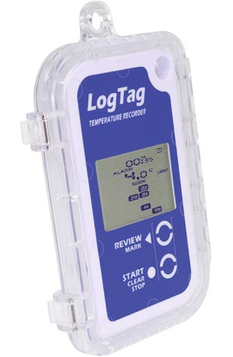
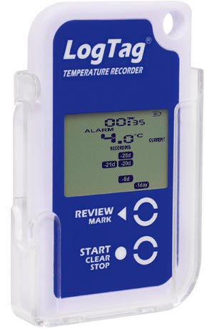
Log Tag ابزار اصلی پایش دمای یخچال درخانه بهداشت

Slide 17
مشخصات دماسنج دیجیتالی Log Tag
TRID – 30 - 7 | نوع محصول
حسگر داخلی دما | اساس کار
دارد | نمایشگر
30 - تا 60 + درجه سانتی گراد | طیف دمائی
7770 نمونه ثبت دما | حافظه
تنظیم کارخانه هر 6 دقیقه یک ثبت | فواصل اندازه گیری
نمایش تا 30 روز Max/Min روی LCD | نمایش دما
باتری لیتیوم 3 ولت | منبع انرژی
2 سال | طول عمر باتری
طول (93 mm)، عرض(54.5 mm) ضخامت 8.6mm) | اندازه
43 گرم | وزن
پلی کربنات | جنس بدنه
آلارم پائین (دمای 5/.- یا کمتر به مدت 60 دقیقه) | آستانه آلارم
آلارم بالا(دمای 8+ یا بالاتر به مدت 10 ساعت)

Slide 18
عملکرد دکمه ها
دکمه Review / Mark
ورود به وضعیت مرور (Review) و یا اطلاعات روزانه
ثبت یک علامت بازبینی درلیست داده ها در صورت فعال بودن ثبت
دکمه Start/Clear/ Stop
آغاز ثبت داده ها
پاک کردن وضعیت آلارم
توقف ثبت داده ها
خروج از وضعیت مرور خلاصه اطلاعات روزانه
برای عملکرد دکمه Start/Clear/ Stop باید دکمه را فشرده و به مدت چهار ثانیه نگهدارید تا نشانگر چشمک زن مربوطه خاموش شود.

Slide 19
تعریف | مورد نمایش
DURATION: مدت زمان حداکثر یا حداقل بالاتر / پائین تر از محدوده تعیین شده | زمان
CURRENT : آخرین درجه حرارت ثبت شده | نوع خواندن
MAX : حداکثر درجه حرارت ثبت شده در24 ساعت گذشته
: MINحداقل درجه حرارت ثبت شده در 24 ساعت گذشته
دمای نمایش داده شده بالاتر از حداکثر دمای تعیین شده | نمایشگر محدوده بالا / پائین
دمای نمایش داده شده پائین تر از حداقل دمای تعیین شده
زمانی رخ می دهد که آلارمی رخ داده باشد | نشانگر آلارم
آلارم پائین : مواجهه منفرد یا پشت سرهم با دمای 5/.- یا کمتر به مدت 60 دقیقه | شرایط آلارم
آلارم بالا: مواجهه منفرد یا پشت سرهم با دمای 8+ یا بالاتر به مدت 10 ساعت

Slide 20
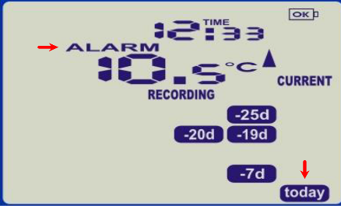
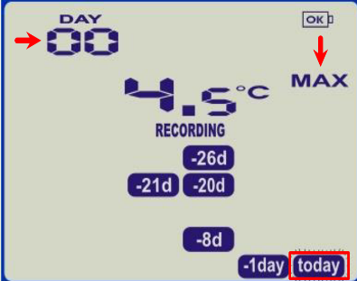
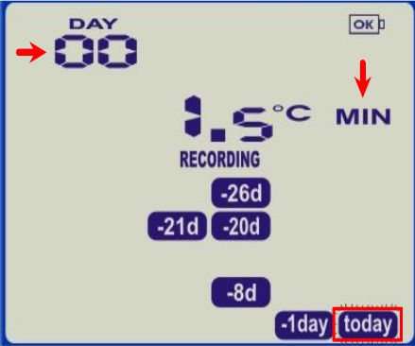
مراحل نحوه خواندن دما و بازبینی اطلاعات روزانه

Slide 21
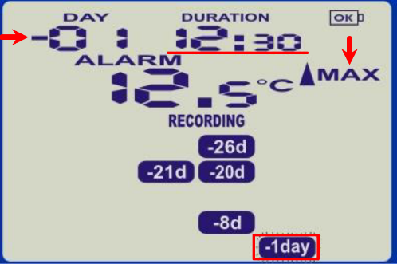
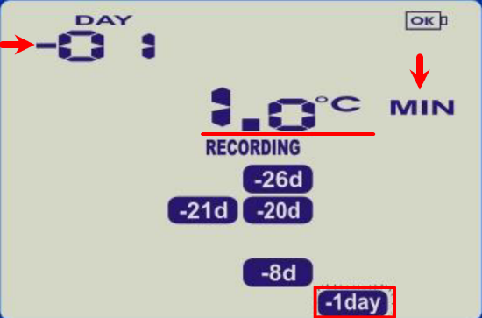
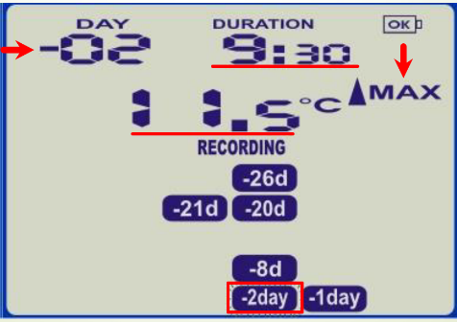
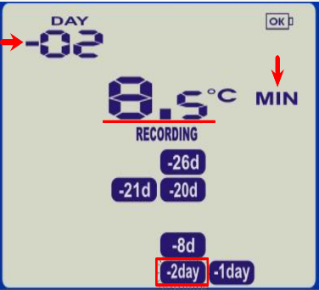
مراحل نحوه خواندن دما و بازبینی اطلاعات روزانه

Slide 22
نکته
اگر به مدت 30 ثانیه هیچ دکمه ای فشرده نشود ، صفحه نمایش به وضعیت نرمال بازخواهد گشت.
اگر در زمان تعویض روز( نیمه شب) شرایط آلارم بوجود آید ، علامت آلارم در روزی ثبت خواهد شد که زمان آلارم در آن تکمیل شده است و طول دوره آلارم نیز به تناسب بین دو روز تقسیم می شود .

Slide 23
پایش و ثبت دما(فرم نمودار دمای یخچال)
استفاده از نمودارثبت دمای استاندارد که دارای جدول ثبت حداکثر و حداقل دما می باشد
تکمیل سربرگ نمودار بصورت کامل و دقیق
امضاء تمام نمودارهای ثبت شده
بایگانی 3 سال گذشته موجود باشد .

Slide 24
ادامه- پایش و ثبت دما(فرم نمودار دمای یخچال)
نمودار دوبار در روز در ابتدا و انتهای ساعت کاری ثبت شود.
ابتدای ساعت کاری: ثبت دمای CURRENT. MAX.MIN در فرم کاغذی و سامانه الکترونیک سلامت( سامانه سینا)
انتهای ساعت کاری: ثبت دمای CURRENT در فرم کاغذی
حداکثر و حداقل دمای روز قبل/ روزهای قبل با توجه به Log Tag ثبت شود.
حداکثر و حداقل دمای روزهای تعطیل نیز ثبت شود.

Slide 25
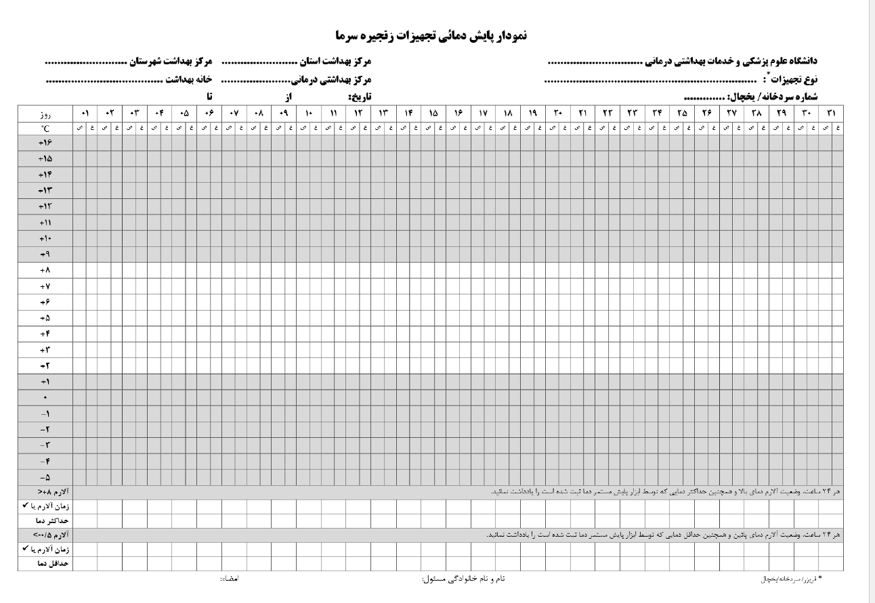

Slide 26
مراحل ثبت دمای یخچال در پرونده الکترونیک سلامت ( سامانه سینا )

Slide 27
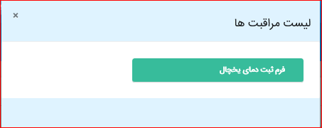
ادامه- مراحل ثبت دمای یخچال در پرونده الکترونیک سلامت
( سامانه سینا)

Slide 28
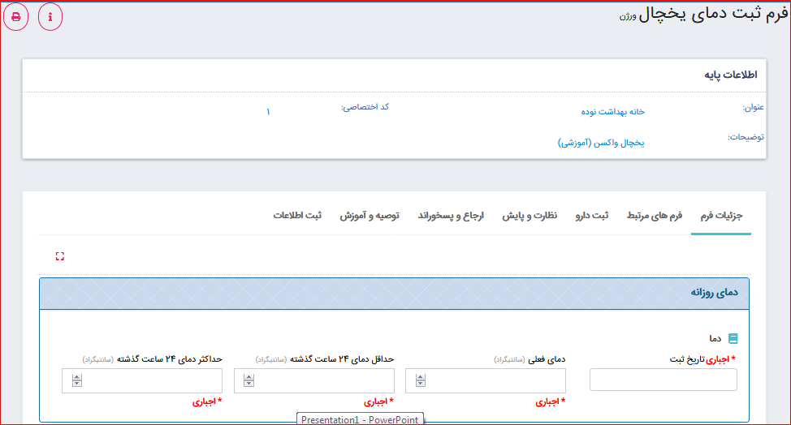
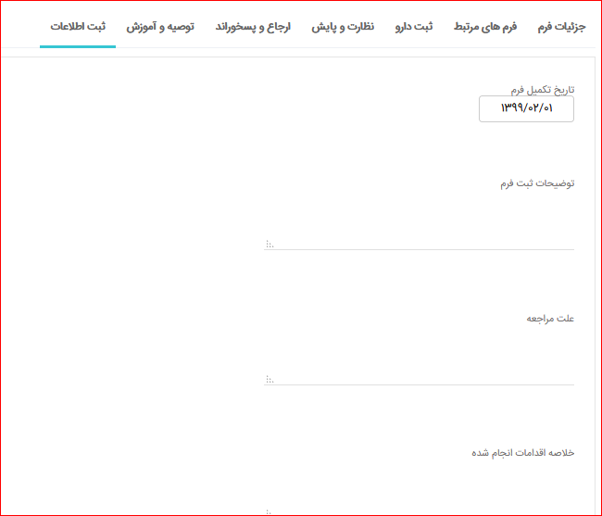
ادامه- مراحل ثبت دمای یخچال در پرونده الکترونیک سلامت
( سامانه سینا)

Slide 29
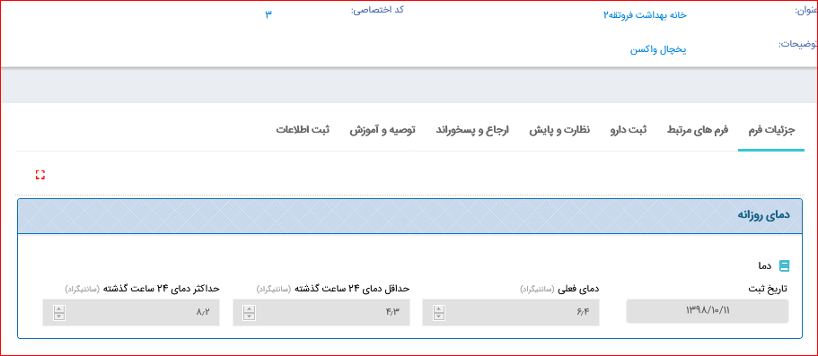
نمونه فرم تکمیل شده پرونده الکترونیک سلامت
سامانه سینا

Slide 30
اقدامات لازم حین افزایش یا کاهش دما
اطلاع به کارشناس فنی منطقه
بررسی یخچال
خودداری از مصرف واکسن ها
تنظیم صورت جلسه با ذكر تاريخ، علت گرم يا سرد شدن و مقدارواكسن
برگرداندن واکسن ها با حفظ زنجيره سرما به مركز خدمات جامع سلامت

Slide 31
خلاصه و نتیجه گیری
دماسنج عقربه ای / میله ای
دماسنج ماکزیمم مینیمم
دماسنج دیجیتالی Log Tag
کنترل روزانه دمای یخچال

Slide 32
پرسش و تمرین
1. اساس کار دماسنج عقربه ای را بیان نمایید؟
2. اساس کار دماسنج Max Min را توضیح دهید؟
3. اصلی ترین ابزار پایش دمای واکسن( در یخچال) چیست ؟
4. آلارم پایین دماسنج Log Tag چه زمانی فعال می شود ؟

Slide 33
پرسش و تمرین
5. . دمای های زیر مربوط به دماسنج (Max Min) خانه بهداشت می باشد{ Max : +10 ،Min: +3 ، سطح جیوه لوله سمت راست+4، سطح جیوه لوله سمت چپ(+6) }. اقدام مناسب بهورز چیست؟
6.دمای یخچال را بر اساس دماسنج عقربه ای روزانه و به صورت صحیح کنترل نماید.
7. دمای یخچال نمونه خانه بهداشت را براساس ابزار نظارتی زنجیره سرما(Log Tag) روزانه به صورت صحیح پایش نموده و در فرم کاغذی و پرونده الکترونیک سلامت(فرم دمای یخچال) ثبت نمایید.

Slide 34
فهرست منابع
1.. دانشگاه علوم پزشکی مشهد، گروه توسعه شبکه وارتقاء سلامت، مجموعه کتب آموزش بهورزی، واکسیناسیون و بیماریهای قابل پیشگیری با واکسن ، 1398.
2. وزارت بهداشت و درمان و آموزش پزشکی ،مرکز مدیریت بیماریهای واگیر ،پایش درجه حرارت در مکان های ثابت مانند سردخانه ویخچال ، IRN-EVM-SOP-E2-01-01 . 1394
3. وزارت بهداشت و درمان و آموزش پزشکی ،مرکز مدیریت بیماریها، زنجیره سرما، 1385.
4. وزارت بهداشت و درمان و آموزش پزشکی ،مرکز مدیریت بیماریها ،راهنمای مدیریت زنجیره سرما، واکسن ها و تجهیزات تزریقات ایمن(سازمان جهانی بهداشت)،1390.
5. پرونده الکترونیک سلامت، سامانه سینا، فرم ثبت دمای یخچال.https://sinaehr.mums.ac.ir

Slide 35
لطفا نظرات و پیشنهادات خود پیرامون این بسته آموزشی را به آدرس زیر ارسال نمایید.
دانشگاه علوم پزشکی و خدمات بهداشتی درمانی مشهد
گروه توسعه شبکه و ارتقاء سلامت
واحد آموزش بهورزی

